Slide 1
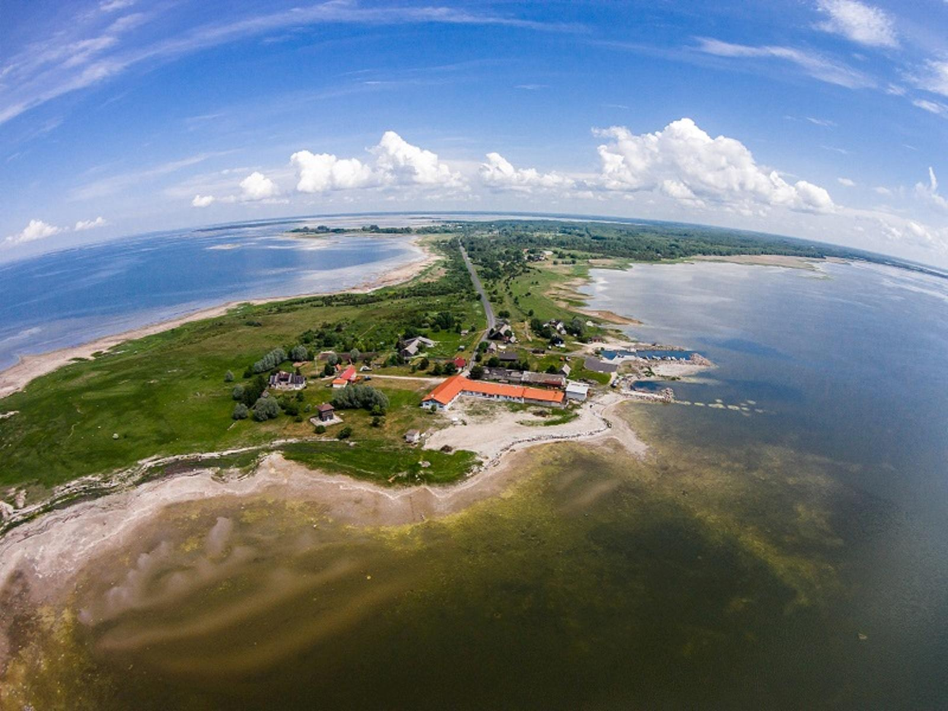

Puise Nina Talu
Villi-Pert Peebo, Mark Eemil Mustonen, Jan-Kaius Lomp, Harli Kadanik, Kevin Erik Iin

Slide 2
Taustainfo
Väikefirma Haapsalu vaikses poolsaare tipus.
Perefirma, kus peremees, peretütar ja perenaine hoolitsevad äri ja talu üle.
Omavad ka Haapsalus tankla kõrval olevat poodi. Sealt tuli vanasti enamus nende tulu.

Slide 3
Kulud
Kahjuks kulusid vähendada ei osanud.

Slide 4
Kuidas suurendada tulu?
Airbnb 3%, praegune Booking 12%
Discgolfi rada, nõuab esmast investeeringut, hiljem on vaja rada aeg-ajalt hooldada
Loomapark - farmiloomad
Tasulised aktiivsed tegevused õuealal nt kirve viskamine, vibu laskmine
Töötoad, kus linnainimesed saavad proovida maiseid tegevusi
Kalasnäkid pakikeste sees

Slide 5
Tänane versus uued kliendid
Linnuvaatlejad täna.
Noored huvilised ja maaelu fännid uute klientidena.

Slide 6
Uued turunduskanalid
Veebileht on hea.
Loodussaadetesse pakkumiste esitamine nt Maahommik; saade väikeettevõtjate kohta. Saatejuhiks peremees Indrek, kes alustab iga saadet oma talus.
Reklaamid sotsiaalmeedias.
Üritused noortele.
Malev; noored ööbivad Nina talus; pererahvas saab aktiivset tööjõudu.

Slide 7
Lugu
Nagu iga teine Nina talu, lihtsalt ühe kalasupi võrra etem!

